Slide 1


$Nome_Cognome → In servizio
Richieste - In Corso
Richieste – In Sospeso
Marco Rossi
da Lugano a Ginevra
Lucia Verdi
da Chiasso a Mendrisio
Cronologia Corse
Ancora nessuna corsa eseguita

Slide 2
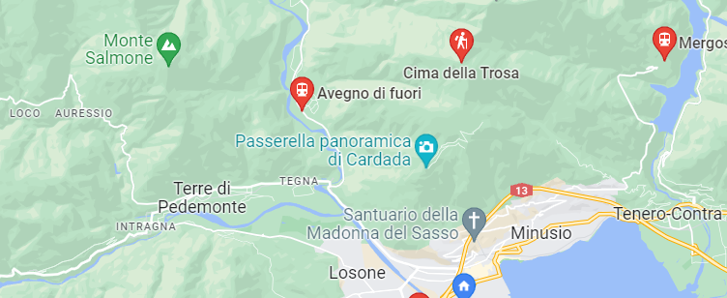
$Nome_Cognome → In servizio
Richieste - In Corso
Marco Rossi
da Lugano a Ginevra
Via Soldati 1
La Vie de Buon Vojage

